Slide 1
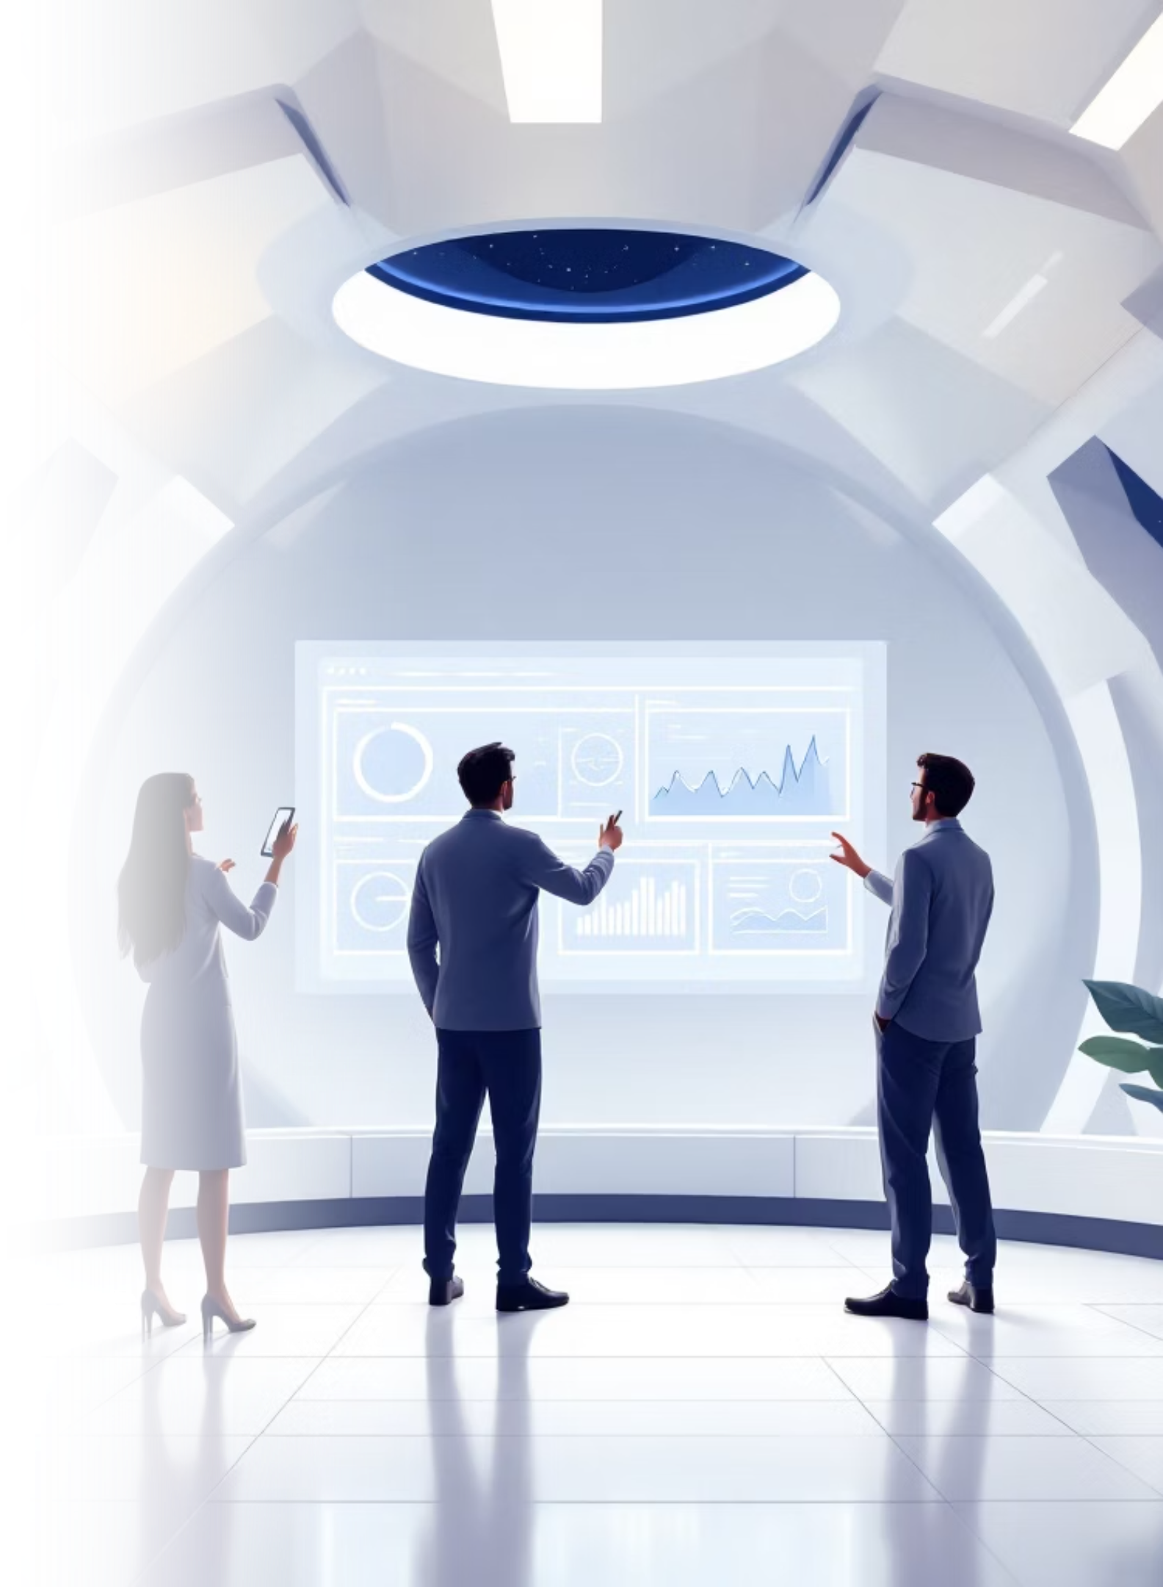

Proyecto Capstone: Observatorio Medioambiental Digital
Camilo Romero
Tomas Saavedra
Javier Fuenzalida

Slide 2

Propuesta Inicial
Problema a Resolver
Solución
Modulos
La página web del INE contiene información valiosa sobre métricas para medir el estado del medioambiente. Sin embargo, la plataforma presenta una interfaz poco intuitiva y no permite realizar análisis de datos sin recurrir a herramientas externas.
El observatorio medioambiental digital permitirá a los usuarios analizar datos sin necesidad de herramientas externas. Esta plataforma facilitará la revisión de información de manera más intuitiva y accesible, permitiendo incluso que personas sin conocimientos técnicos puedan comprender e interpretar métricas y mediciones medioambientales.
Plataforma web pública y responsiva con datos históricos y proyecciones.
Mapas interactivos con filtros, buscador y comparaciones entre ciudades.
Modelos predictivos para estimar calidad del aire y agua.
API pública con datos limpios y organizados para facilitar integraciones externas.
Generador de gráficos personalizados para investigadores, estudiantes y profesores.

Slide 3
Avances Según los Sprints: Ritmo y Resultados
Cada sprint ha generado valor incremental medible. Hemos alcanzado un avance que nos acerca cada vez mas al producto final
01
02
03
Sprint 1-2
Sprint 3-4
Sprint 5-7
Fundamentos técnicos, configuración del entorno de desarrollo establecidos, incluyendo pipelines de CI/CD. Creacion de un modelo de BD que permite guardar los datos necesarios para el proyecto
Creacion de una api que permita alimentar el frontend. Mockup del frontend para establecer el layout de la pagina.
Desarrollo del front end, de un mapa interactivo que consume datos desde la API y modulo de creacion de graficos interactivos conectados al backend.

Slide 4
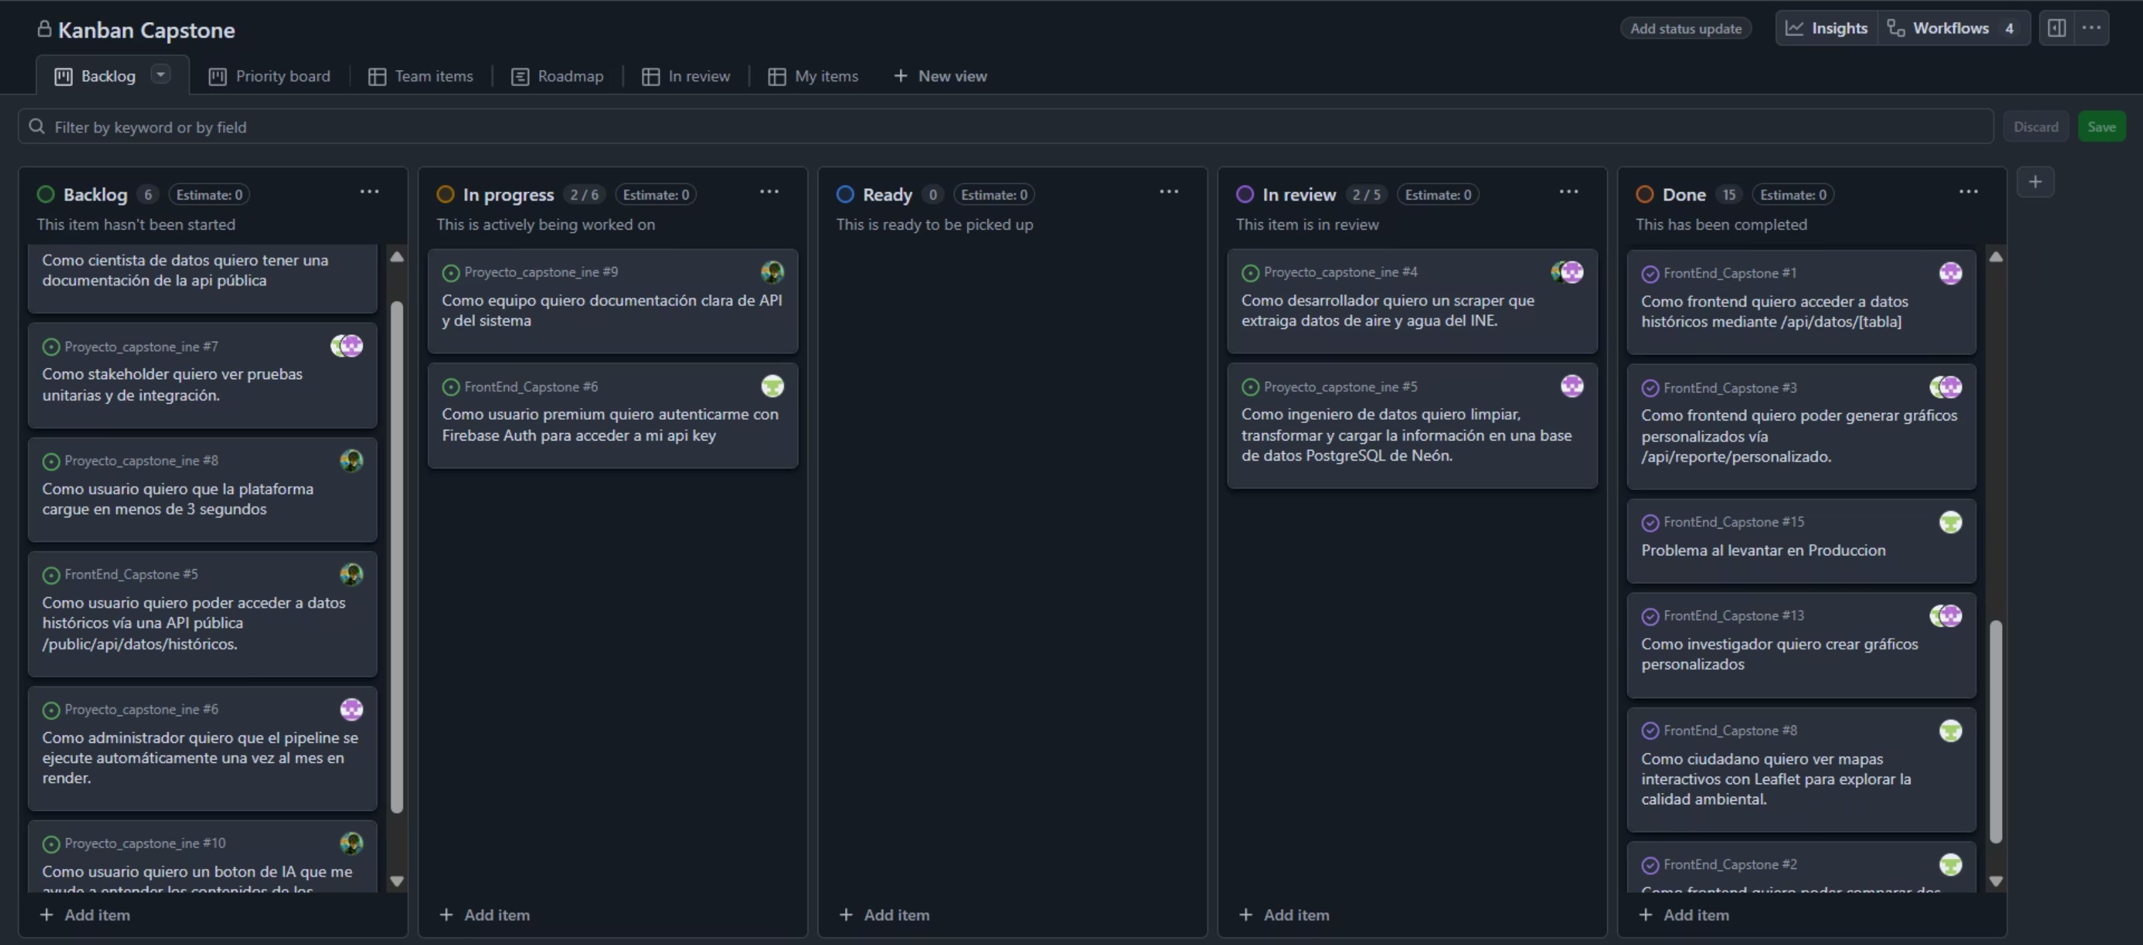
Como manejamos los avances

Slide 5

Reajustes y Problemas: Aprendiendo y Adaptando
Obstáculos Identificados
Cambios Adaptados
Ajustes en prioridades
Web Scraper
Implementacion de modulos de IA en remplazo de los modelos predictivos de ML
Comunicación con posibles stakeholders
Tiempo

Slide 6
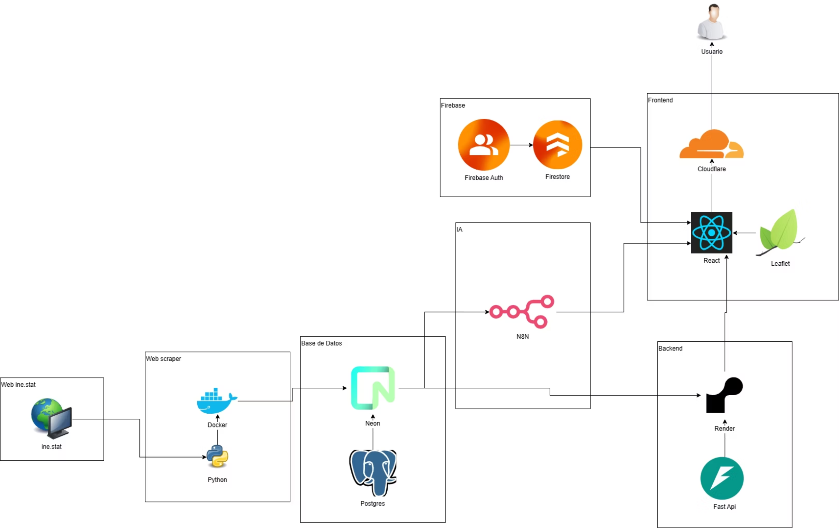
Arquitectura

Slide 7
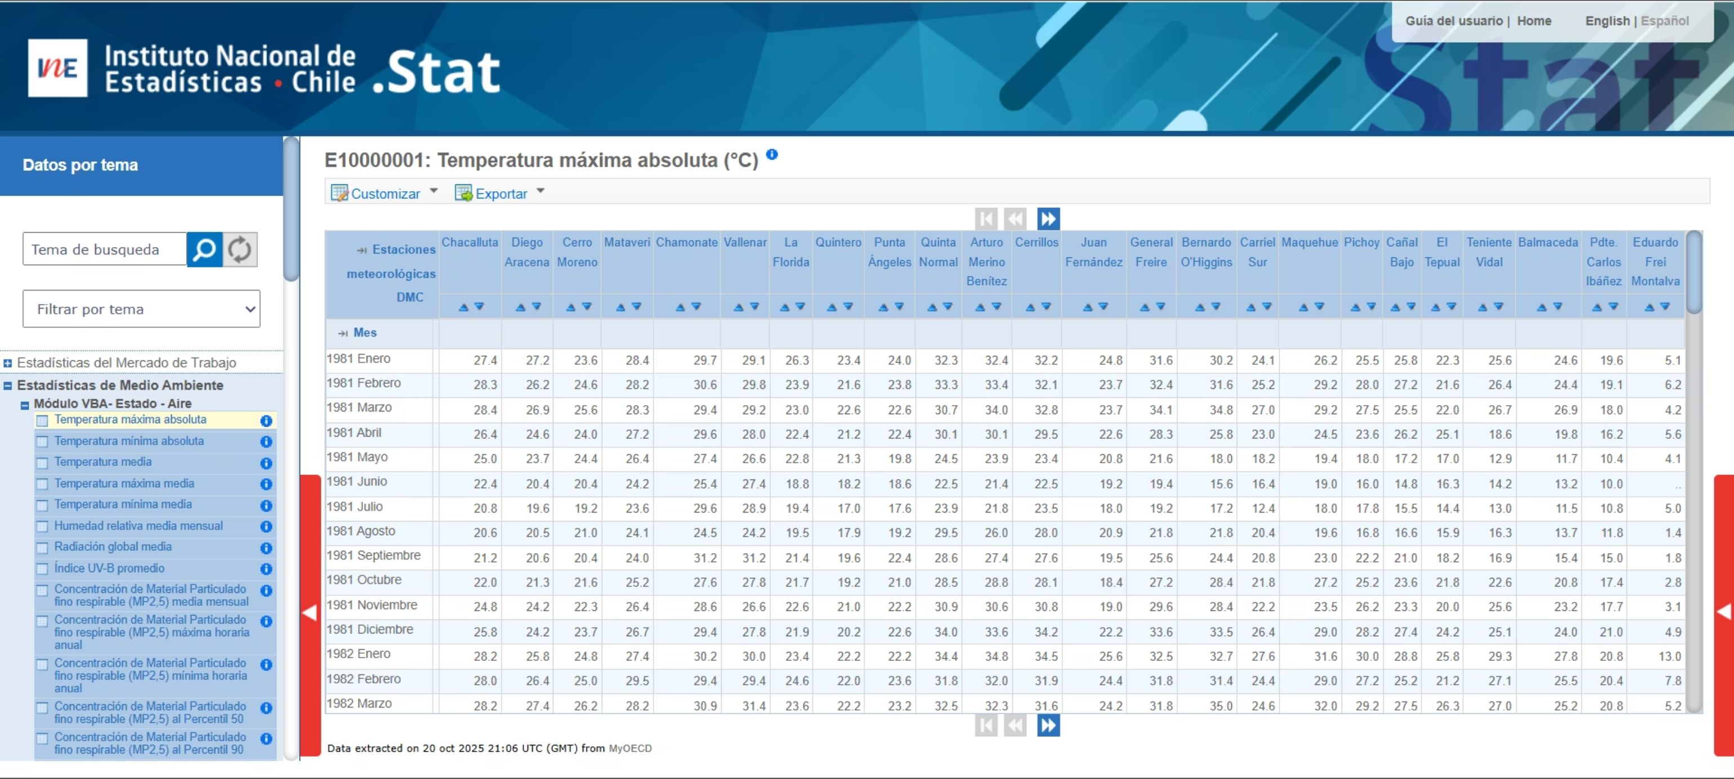
Pagina actual ine

Slide 8
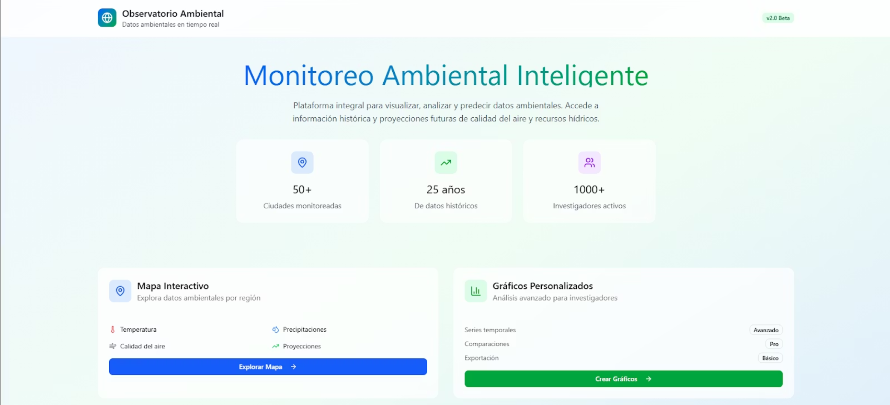
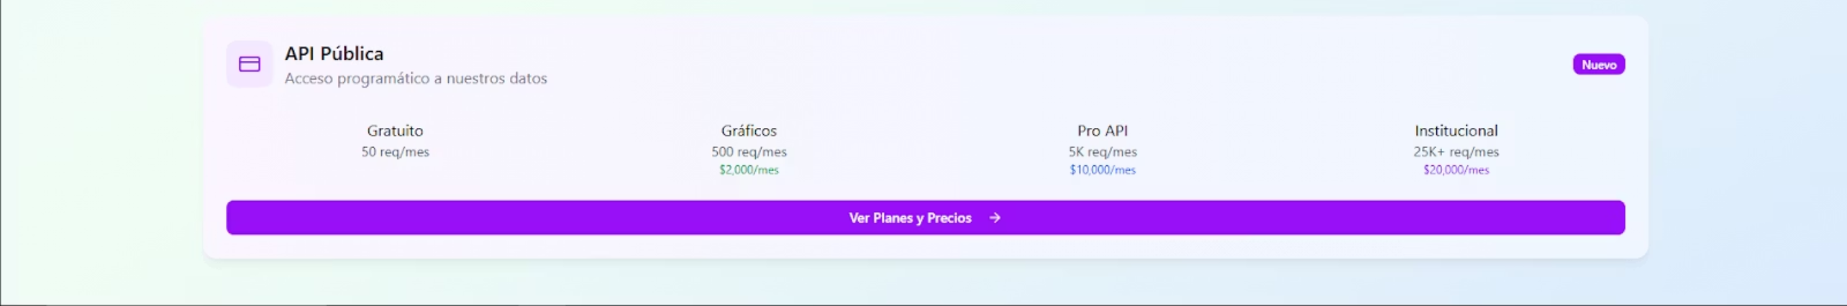
Mockups

Slide 9
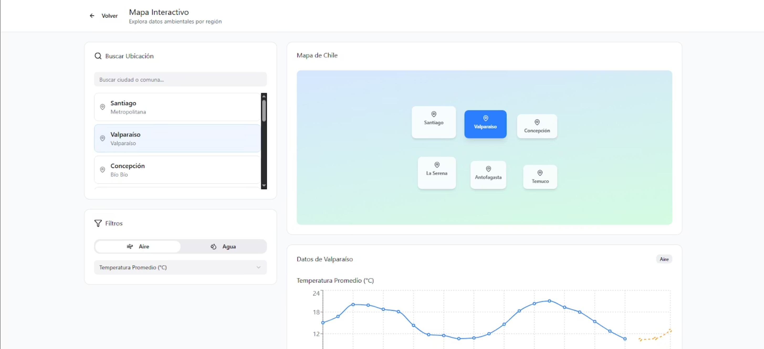
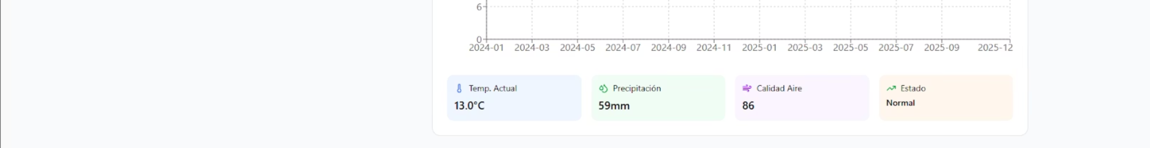

Slide 10
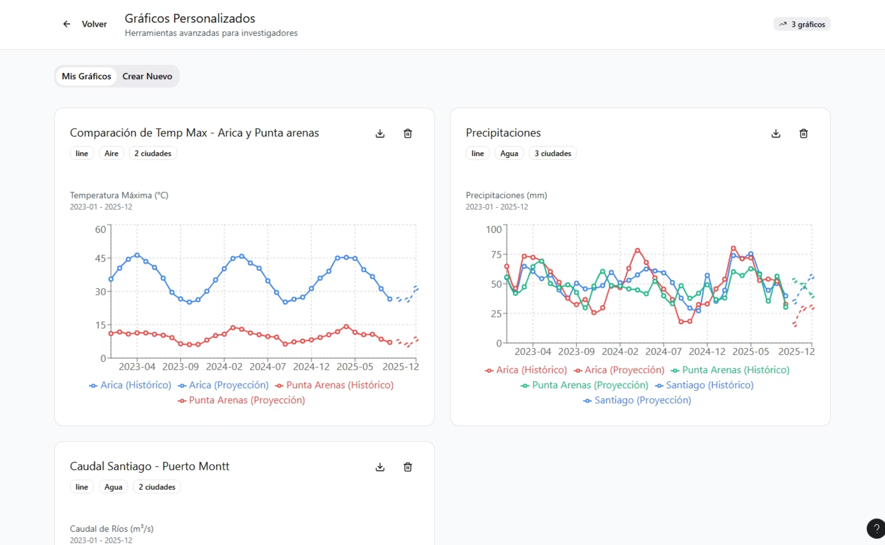

Slide 11
Demo producto actual

Slide 12

Próximos Pasos
1
Sprint 8-9
Modulos de autenticación. Módulos de IA conectados a agentes n8n. Pulir desarrollo de sprints anteriores. Terminar API publica
2
Sprint 10
Cierre del proyecto, documentación final y testing completo del sistema.

Slide 13

Conclusión: Compromiso y Visión Compartida
Hemos tenido grandes avances. Pero se necesitan ajustar detalles y agregar el modulo de IA, de autenticación y la API Publica.
Logros Alcanzados
Colaboración Continua
Un prototipo con funcionalidades avanzadas.
Como equipo hemos podido trabajar colaborando continuamente
Visión Futura
Creemos que la aplicación puede convertirse en una herramienta fundamental. Si logramos establecer una alianza con el INE, este proyecto podría tener un impacto significativo en la democratización del acceso a la información medioambiental en nuestro país.

